Slide 1
Πρόβλεψη ζήτησης
Απλή Εκθετική Εξομάλυνση

Slide 2
Στο προηγούμενο μάθημα…
Αντικειμενικές μέθοδοι πρόβλεψης (ανάλυση δεδομένων)
Μεθοδολογία πρόβλεψης
Ανάλυση χρονοσειρών (time-series analysis)
Αιτιολογικά μοντέλα (causal models).
Χρονοσειρά
Στάσιμη ή Επίπεδο (stationary or level time-series)
Τάση (time-series with trend)
Εποχικότητα (time-series with seasonality)
Κύκλος (time-series with cycles).
Τεχνική πρόβλεψης
Απλός κινούμενος μέσος όρος (ΚΜΟ, Single Moving Average - SMA)
Σταθμισμένος απλός κινούμενος μέσος όρος (ΣΚΜΟ, Weighted SMA)
Απλή εκθετική εξομάλυνση (ΕΕ, Single Exponential Smoothing - SES).
2
2
2

Slide 3
Βασικά μοντέλα προβλέψεων
 | Χωρίς εποχικότητα |  | Με Εποχικότητα
Χωρίς τάση | Απλός Κινούμενος Μέσος Όρος | Απλή Εκθετική Εξομάλυνση | Εποχικότητα προσθετική | Εποχικότητα πολλαπλασιαστική
Με Τάση | Διπλός Κινούμενος Μέσος Όρος | Διπλή Εκθετική Εξομάλυνση | Holt Winters’ προσθετική | Holt Winters’ πολλαπλασιαστική
3
3

Slide 4
Μοντέλα πρόβλεψης στάσιμων χρονοσειρών
Χαρακτηριστικά των τεχνικών πρόβλεψης στάσιμων χρονοσειρών
4
4
4

Slide 5
Γενική σχέση
Γενική σχέση
$w_{t−1}$ είναι η βαρύτητα της παρατήρησης $D_{t−1}$
$w_{t−1}=a$ στην $D_{t−1}$
$w_{t−2}=α\left(1−α\right)$ στην $D_{t−2}$
$w_{t−3}=α{\left(1−α\right)}^{2}$ στην $D_{t−3}$
$w_{t−4}=α{\left(1−α\right)}^{3}$ στην $D_{t−4}$
… έως το άπειρο (θεωρητικά).
Προσοχή!!! Το άθροισμα των σταθμίσεων είναι 1, δηλαδή $α+α\left(1−α\right)+α{\left(1−α\right)}^{2}$+… = 1.
$$F_{t}=w_{t−1}D_{t−1}+w_{t−2}D_{t−2}+{w_{t−3}D}_{t−3}+…$$
$$F_{t}=αD_{t−1}+α\left(1−α\right)D_{t−2}+α{\left(1−α\right)}^{2}D_{t−3}+…$$
5
5
5

Slide 6
Βάρος παρατηρήσεων
Γενική σχέση
Παράδειγμα: για α=0,4 ή 40%
$w_{t−1}$ είναι η βαρύτητα της παρατήρησης $D_{t−1}$
$w_{t−1}=α=0,4000$ στην $D_{t−1}$
$w_{t−2}=α{\left(1−α\right)}^{1}=0,4∙\left(1−0,4\right)=0,2400$ στην $D_{t−2}$
$w_{t−3}=α{\left(1−α\right)}^{2}=0,4{∙\left(1−0,4\right)}^{2}=0,1440$ στην $D_{t−3}$
$w_{t−4}=α{\left(1−α\right)}^{3}=0,4{∙\left(1−0,4\right)}^{3}=0,0864$ στην $D_{t−4}$
… έως το άπειρο (θεωρητικά).
Προσοχή!!! Το άθροισμα των σταθμίσεων είναι 1, δηλαδή $α+α\left(1−α\right)+α{\left(1−α\right)}^{2}$+… = 1.
$$F_{t}=αD_{t−1}+α\left(1−α\right)D_{t−2}+α{\left(1−α\right)}^{2}D_{t−3}+…$$
6
6
6

Slide 7
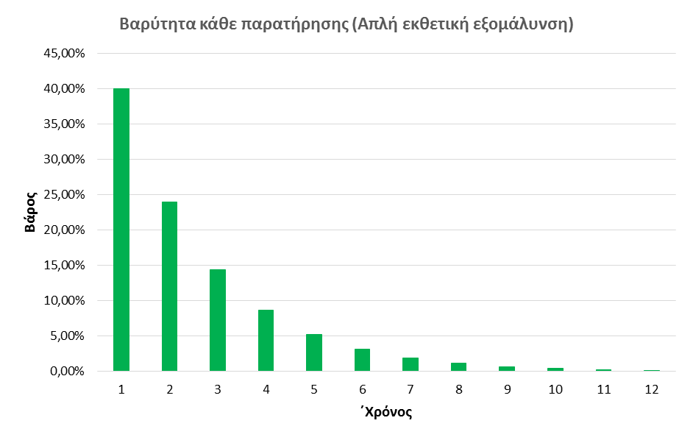
Βάρος παρατηρήσεων
Παράδειγμα: για α=0,4 ή 40%
Χρόνος | Βαρύτητα παρατήρησης
1 | 40,00%
2 | 24,00%
3 | 14,40%
4 | 8,64%
5 | 5,18%
6 | 3,11%
7 | 1,87%
8 | 1,12%
9 | 0,67%
10 | 0,40%
11 | 0,24%
12 | 0,15%
13 | 0,09%
14 | 0,05%
15 | 0,03%
16 | 0,02%
17 | 0,01%
18 | 0,01%
19 | 0,00%
20 | 0,00%
Προσοχή!!! Το άθροισμα των σταθμίσεων είναι 1, δηλαδή $0,4000+0,2400+0,1440+0,0864+0,0518+0,0311+…$ = 1.
7
7
7

Slide 8
Συμβολισμός
Συμβολισμός
D_{t} είναι η πραγματική ζήτηση που εκδηλώνεται την περίοδο t.
w_{t} είναι η βαρύτητα (στάθμιση) κάθε πραγματικής τιμής της ζήτησης της περιόδου t.
α είναι ο συντελεστής της εκθετικής εξομάλυνσης.
F_{t} είναι η πρόβλεψη για τη ζήτηση που θα εκδηλωθεί την περίοδο t.
Σημείωση: Η πρόβλεψη έλαβε χώρα κάποια προγενέστερη περίοδο, π.χ. t-1.
e_{t} είναι το σφάλμα εκτίμησης της πραγματικής ζήτησης, δηλαδή η διαφορά ανάμεσα στην τιμή της πρόβλεψης και στην πραγματική ζήτηση για μια περίοδο t (e_{t} = D_{t} - F_{t}).
8
8
8

Slide 9
Απλοποημένη γενική σχέση
Γενική σχέση (απλοποίηση)
Στην πρώτη σχέση κρατάμε την πρώτη παρατήρησης ως έχει και βγάζουμε κοινό παράγοντα από τους υπόλοιπους όρους το (1-α), οπότε:
Εναλλακτικά, έχουμε ότι:
Τρόπος 2:
$$F_{t}=αD_{t−1}+α\left(1−α\right)D_{t−2}+{α{\left(1−α\right)}^{2}D}_{t−3}+…$$
$$F_{t−1}=αD_{t−2}+α\left(1−α\right)D_{t−3}+α{\left(1−α\right)}^{2}D_{t−4}+…$$
$$F_{t}=αD_{t−1}+\left(1−α\right)\left[{αD}_{t−2}+α\left(1−α\right)D_{t−3}+{α{\left(1−α\right)}^{2}D}_{t−3}\right]+…$$
$$\text{Τρόπος}\text{ 1:}$$
$F_{t}=F_{t−1}+α\left(D_{t−1}−F_{t−1}\right)$ ή
$$F_{t}=αD_{t−1}+\left(1−α\right)F_{t−1}$$
Ποια η πρακτική ερμηνεία των σχέσεων αυτών;
$$F_{t}=F_{t−1}+αe_{t−1}$$

Slide 10
Παράδειγμα εφαρμογής (Τρόπος 1)
Εκθετική εξομάλυνση, α=0,4
$$F_{t}=αD_{t−1}+\left(1−α\right)F_{t−1}$$
α/α | Έτος | Ζήτηση [D_{t}] | Πρόβλεψη [F_{t}] | Σφάλμα [e_{t}]
1 | 2000 | 290,2
2 | 2001
3 | 2002
4 | 2003
5 | 2004
6 | 2005
7 | 2006
8 | 2007
9 | 2008
 | Σύνολο
Για να εκκινήσει η τεχνική απαιτείται μια αρχική πρόβλεψη (με οποιοδήποτε τρόπο):
π.χ. ΚΜΟ τελευταίων περιόδων.
π.χ. Η πρώτη τιμή της ζήτησης.
290,2
0,0
280,3
290,2
-9,9
Εδώ, έστω ότι: $F_{1}=290,2$
Η πρόβλεψη για την περίοδο t=2:
$$F_{2}=a×D_{1}+\left(1−α\right){×F}_{1}$$
$$F_{2}=0,4×290,2+\left(1−0,4\right)×290,2$$
$$F_{2}=290,2$$
Η πραγματική ζήτηση για την περίοδο t=2:
$$D_{2}=280,3$$
Το σφάλμα πρόβλεψης για την περίοδο t=2:
$${e_{2}=D}_{2}−F_{2}=280,3−290,2$$
$$e_{2}=−9,9$$
10
10

Slide 11
Παράδειγμα εφαρμογής (Τρόπος 1)
Εκθετική εξομάλυνση, α=0,4
$$F_{t}=αD_{t−1}+\left(1−α\right)F_{t−1}$$
α/α | Έτος | Ζήτηση [D_{t}] | Πρόβλεψη [F_{t}] | Σφάλμα [e_{t}]
1 | 2000 | 290,2
2 | 2001 | 280,3 | 290,2 | -9,9
3 | 2002
4 | 2003
5 | 2004
6 | 2005
7 | 2006
8 | 2007
9 | 2008
 | Σύνολο
Υπολογίσαμε στο πρώτο βήμα:
$${ F}_{2}=290,2$$
290,2
0,0
Η πρόβλεψη για την περίοδο t=3:
$$F_{3}=a×D_{2}+\left(1−α\right){×F}_{2}$$
268,5
286,2
-17,7
$$F_{3}=0,4×280,3+\left(1−0,4\right)×290,2$$
$$F_{3}=286,2$$
Η πραγματική ζήτηση για την περίοδο t=3:
$$D_{3}=268,5$$
Το σφάλμα πρόβλεψης για την περίοδο t=3:
$${e_{3}=D}_{3}{−F}_{3}=268,5−286,2$$
$$e_{3}=−17,7$$
11
11

Slide 12
Παράδειγμα εφαρμογής (Τρόπος 2)
Εκθετική εξομάλυνση, α=0,4
$F_{t}=F_{t−1}$ $+αe_{t−1}$
α/α | Έτος | Ζήτηση [D_{t}] | Πρόβλεψη [F_{t}] | Σφάλμα [e_{t}]
1 | 2000 | 290,2 |  | 0,0
2 | 2001
3 | 2002
4 | 2003
5 | 2004
6 | 2005
7 | 2006
8 | 2007
9 | 2008
 | Σύνολο
Για να εκκινήσει η τεχνική απαιτείται μια αρχική πρόβλεψη (με οποιοδήποτε τρόπο):
π.χ. ΚΜΟ τελευταίων περιόδων.
π.χ. Η πρώτη τιμή της ζήτησης.
290,2
280,3
290,2
-9,9
Εδώ, έστω ότι: $F_{1}=290,2$
Η πρόβλεψη για την περίοδο t=2:
$$F_{2}=F_{1}+a×e_{1}$$
$$F_{2}=290,2+0,4×\left(0,0\right)$$
$$F_{2}=290,2$$
Η πραγματική ζήτηση για την περίοδο t=2:
$$D_{2}=280,3$$
Το σφάλμα πρόβλεψης για την περίοδο t=2:
$$e_{2}=D_{2}−F_{2}=280,3−290,2$$
$$e_{2}=−9,9$$
12
12

Slide 13
Παράδειγμα εφαρμογής (Τρόπος 2)
Εκθετική εξομάλυνση, α=0,4
$F_{t}=F_{t−1}$ $+αe_{t−1}$
α/α | Έτος | Ζήτηση [D_{t}] | Πρόβλεψη [F_{t}] | Σφάλμα [e_{t}]
1 | 2000 | 290,2
2 | 2001 | 280,3 | 290,2 | -9,9
3 | 2002
4 | 2003
5 | 2004
6 | 2005
7 | 2006
8 | 2007
9 | 2008
 | Σύνολο
Υπολογίσαμε στο πρώτο βήμα:
$${ F}_{2}=290,2$$
290,2
Η πρόβλεψη για την περίοδο t=3:
$$F_{3}=F_{2}+a×e_{2}$$
268,5
286,2
-17,7
$$F_{3}=290,2+0,4×\left(−9,9\right)$$
$$F_{3}=286,2$$
Η πραγματική ζήτηση για την περίοδο t=3:
$$D_{3}=268,5$$
Το σφάλμα πρόβλεψης για την περίοδο t=3:
$${e_{3}=D}_{3}−F_{3}=268,5−286,2$$
$$e_{3}=−17,7$$
13
13

Slide 14
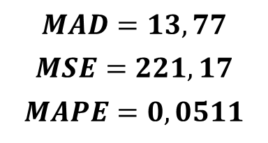
Απλή Εκθετική Εξομάλυνση
Αξιολόγηση του προτεινόμενου μοντέλου (εκθετική εξομάλυνση, α=0,4).
α/α | Έτος | Ζήτηση [D_{t}] | Πρόβλεψη [F_{t}] | Σφάλμα [e_{t}] | MAD | MSE | MAPE
1 | 2000 | 290,2 | 290,2
2 | 2001 | 280,3 | 290,2 | -9,9 | 9,9 | 98,0 | 0,0353
3 | 2002 | 268,5 | 286,2 | -17,7 | 17,7 | 314,7 | 0,0661
4 | 2003 | 257,3 | 279,1 | -21,8 | 21,8 | 477,2 | 0,0849
5 | 2004 | 289,8 | 270,4 | +19,4 | 19,4 | 376,1 | 0,0669
6 | 2005 | 269,7 | 278,2 | -8,5 | 8,5 | 71,6 | 0,0314
7 | 2006 | 267,7 | 274,8 | -7,1 | 7,1 | 50,1 | 0,0264
8 | 2007 | 279,8 | 271,9 | +7,9 | 7,9 | 61,7 | 0,0281
9 | 2008 | 257,2 | 275,1 | -17,9 | 17,9 | 320,0 | 0,0695
 | Σύνολο |  |  |  | 110,2 | 1769,4 | 0,4086
$$MAD=13,77$$
$$MSE=221,17$$
$$MAPE=0,0511$$
14
14
14

Slide 15
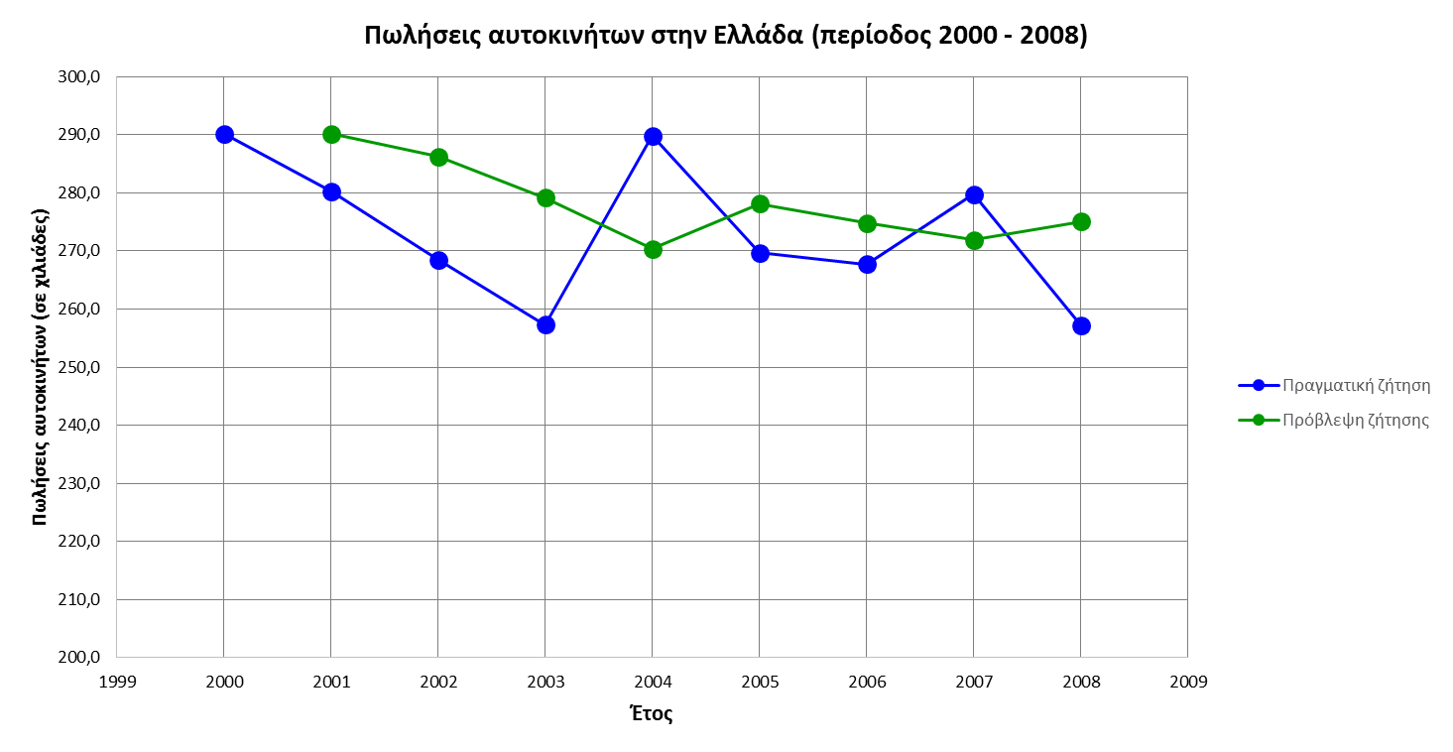
Απλή Εκθετική Εξομάλυνση
Πραγματικές τιμές και προβλέψεις ζήτησης (εκθετική εξομάλυνση, α=0,4).
15
15
15

Slide 16
Επιλογή συντελεστή εξομάλυνσης (α)
Αξιολόγηση εναλλακτικών μοντέλων εκθετικής εξομάλυνσης
Επιλογή διαφορετικών τιμών (α) - Διενέργεια προβλέψεων με τα εναλλακτικά μοντέλα
Επιλογή κριτηρίου αξιολόγησης (MAD, MSE, MAPE).
Σύγκριση μοντέλων - Επιλογή του μοντέλου (α) που ελαχιστοποιεί το επιλεγμένο κριτήριο.
α | MAD | MSE | MAPE
0 | 18,91 | 471,89 | 7,14%
0,1 | 15,35 | 313,56 | 5,78%
0,2 | 14,15 | 249,65 | 5,30%
0,3 | 13,83 | 226,21 | 5,15%
0,4 | 13,77 | 221,17 | 5,11%
0,5 | 13,89 | 225,41 | 5,13%
0,6 | 14,12 | 235,14 | 5,21%
0,7 | 14,41 | 248,84 | 5,30%
0,8 | 14,73 | 266,01 | 5,41%
0,9 | 15,03 | 286,57 | 5,52%
1 | 15,28 | 310,52 | 5,60%
16
16
16

Slide 17
Εξθετική εξομάλυνση
Παρατηρήσεις
Παράμετρος μοντέλου: Συντελεστής εκθετικής εξομάλυνσης (α).
Καλή προσαρμογή σε στάσιμες χρονοσειρές.
Διαφορετική βαρύτητα (εκθετική μείωση) σε κάθε μια από τις ιστορικές τιμές της ζήτησης.
Χρησιμοποιεί το σύνολο των ιστορικών στοιχείων (θεωρητικά άπειρα).
Αύξηση της τιμής του (α) οδηγεί στην καλύτερη προσαρμογή του μοντέλου σε χρονοσειρές με τάση.
Μείωση της τιμής του (α) οδηγεί σε μείωση αύξηση της διακύμανσης των προβλέψεων και το αντίστροφο.
17
17
17

Slide 18
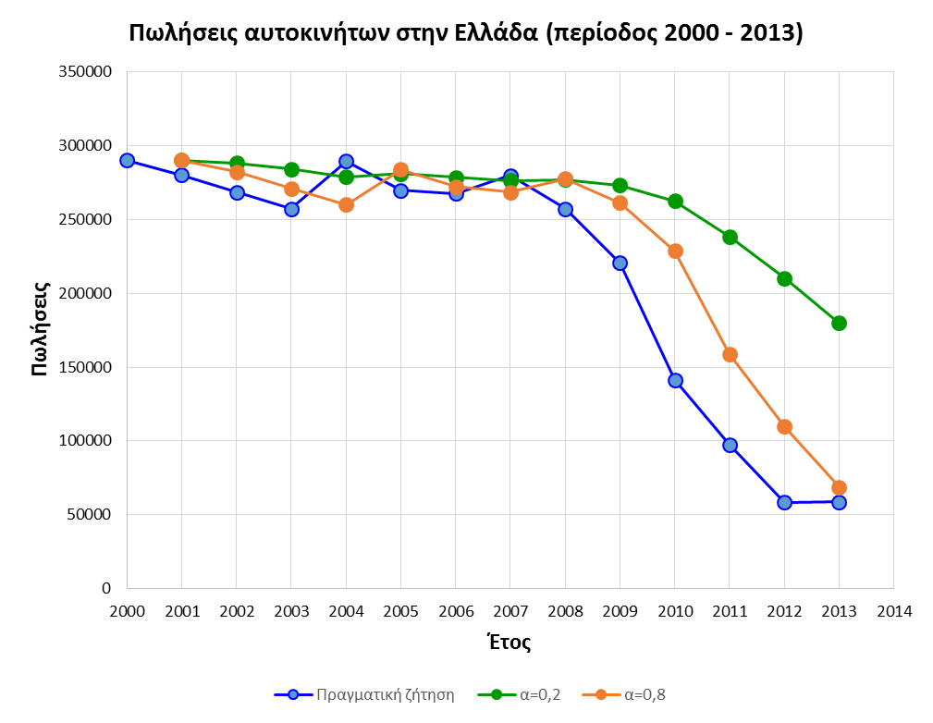
Απλός κινούμενος μέσος όρος
Παρατηρήσεις
Αύξηση του συντελεστή (α) οδηγεί σε αύξηση της ικανότητας προσαρμογής σε χρονοσειρές με τάση (ταχύτερη «αντίληψη» της αλλαγής).
18
18
18

Slide 19
Σχέση παραμέτρων
Σχέση μοντέλων
Μέση ηλικία δεδομένων (ιστορικών στοιχείων)
Κινούμενος μέσος όρος (Ν) περιόδων
Ηλικία δεδομένων: 1, 2, 3, …, Ν
Μέση ηλικία δεδομένων (αριθμητική πρόοδος):
$$H_{KMO}=\frac{1+2+3+…+N}{N}=\frac{1}{Ν}\frac{N}{2}\left(1+Ν\right){ και H}_{KMO}=\frac{Ν+1}{2}$$
Εκθετική εξομάλυνση (α)
Ηλικία δεδομένων: α, α(1-α), α(1-α)², έως το άπειρο
Μέση ηλικία δεδομένων:
$$H_{ΕΕ}=\sum_{i=1}^{∞}{ia{\left(1−a\right)}^{i−1}=}1a{\left(1−a\right)}^{1−1}+2a{\left(1−a\right)}^{2−1}+3a{\left(1−α\right)}^{3−1}{ και H}_{EE}=\frac{1}{α}$$
Εξίσωση: $\frac{Ν+1}{2}=\frac{1}{α} και α=\frac{2}{Ν+1} και Ν=\frac{2}{α}+1$
π.χ. για Ν=3 υπολογίζεται το ισοδύναμο α=0,5.
ΠΡΟΣΟΧΗ!
Η ισότητα αφορά την ηλικία των δεδομένων.
Οι προβλέψεις θα είναι διαφορετικές!!!
19
19
19

Slide 20
Άσκηση
Έστω ότι η ζήτηση ενός προϊόντος για τα έξι (6) τελευταία έτη είναι αυτή που παρουσιάζεται στον πίνακα που ακολουθεί.
Διενεργείστε τις κατάλληλες προβλέψεις για τις περιόδους 4, 5, και 6, χρησιμοποιώντας την τεχνική:
του Απλού Κινούμενου Μέσου Όρου για Ν=3 περιόδους.
του Σταθμισμένου Απλού Κινούμενου Μέσου Όρου για Ν=3 περιόδους με βάρη 0,5-0,3-0,2.
της απλής εκθετικής εξομάλυνσης με α=0,2 (για την πρόβλεψη της τρίτης περιόδου χρησιμοποιήστε τον μέσο όρο των δύο πρώτων περιόδων).
Ποιό μοντέλο προβλέπει καλύτερα τη χρονοσειρά βάσει του κριτηρίου MAPE; (Για την απάντηση στο ερώτημα να χρησιμοποιήσετε τις προβλέψεις των περιόδων 4, 5, και 6).
Περίοδος | Ζήτηση [D_{t}]
1 | 3
2 | 4
3 | 2
4 | 6
5 | 1
6 | 2
20
20
20

Slide 21
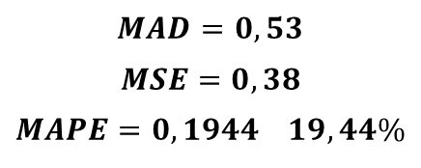
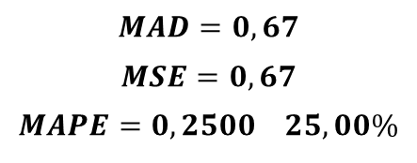
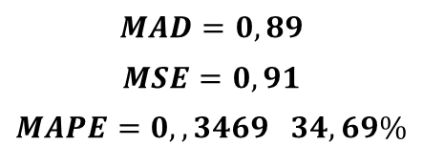
Λύση
Απλός Κινούμενος Μέσος Όρος
Περίοδος | Ζήτηση [D_{t}] | Πρόβλεψη [F_{t}] | Σφάλμα [e_{t}] | MAD | MSE | MAPE
1 | 3
2 | 4
3 | 2
4 | 3 | 3 | 0 | 0 | 0 | 0
5 | 4 | 3 | +1 | 1 | 1 | 0,25
6 | 2 | 3 | -1 | 1 | 1 | 0,5
 |  |  |  | 2 | 2 | 0,75
$$MAD=0,67$$
$$MSE=0,67$$
$$MAPE=0,2500 25,00\%$$
Σταθμισμένος Απλός Κινούμενος Μέσος Όρος
Περίοδος | Ζήτηση [D_{t}] | Πρόβλεψη [F_{t}] | Σφάλμα [e_{t}] | MAD | MSE | MAPE
1 | 3
2 | 4
3 | 2
4 | 3 | 3,1 | -0,1 | 0,1 | 0,01 | 0,0333
5 | 4 | 3,2 | +0,8 | 0,8 | 0,64 | 0,2
6 | 2 | 2,7 | -0,7 | 0,7 | 0,49 | 0,35
 |  |  |  | 1,6 | 1,14 | 0,5833
$$MAD=0,53$$
$$MSE=0,38$$
$$MAPE=0,1944 19,44\%$$
Περίοδος | Ζήτηση [D_{t}] | Πρόβλεψη [F_{t}] | Σφάλμα [e_{t}] | MAD | MSE | MAPE
1 | 3
2 | 4
3 | 2 | 3,5
4 | 3 | 3,2 | -0,5 | 0,5 | 0,25 | 0,166667
5 | 4 | 3,16 | +0,84 | 0,84 | 0,7056 | 0,21
6 | 2 | 3,328 | -1,328 | 1,328 | 1,763584 | 0,664
 |  |  |  | 2,668 | 2,719184 | 1,040667
Απλή Εκθετική Εξομάλυνση
$$MAD=0,89$$
$$MSE=0,91$$
$$MAPE=0,,3469 34,69\%$$
21
21
21

